Slide 1
交流微信群，请扫一扫
加不进去，可以先加 ROC 老师

Slide 2
互联网人才趋势 & 产品经理入门
@哈尔滨工业大学 @互联网魔法训练营
2015年12月

Slide 3
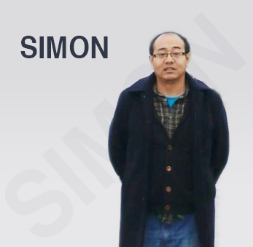
前小米人力资源负责人：田在磊
互联网魔法训练营金牌导师。
7年互联网行业人力资源从业经历，前小米科技人力资源负责人。
带领团队组织大学校园招聘工作6年，经手的学生超过100万，深谙 HR 面试攻略，被行业内称为麻辣HR面试官。
曾在中国软件、开心网、小米等多家互联网公司任职人力方面管理工作。
在北京大学等多所高校进行学生就业指导咨询。

Slide 4
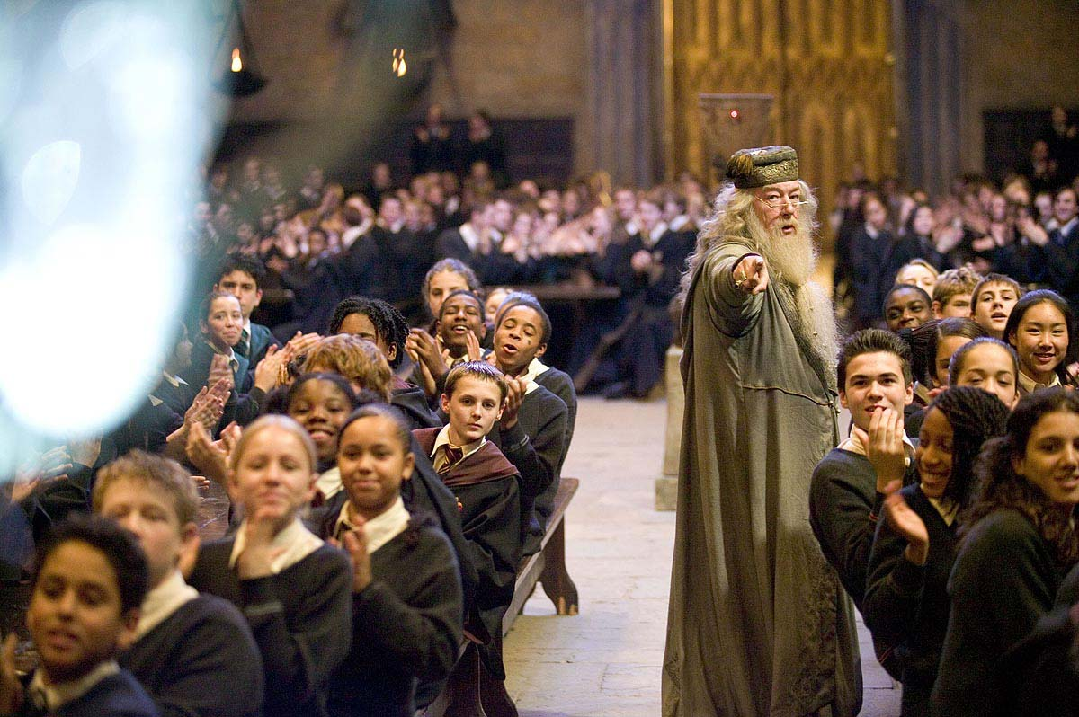
A
互联网与我们的关系
B
BAT与我们的差距
C
我们来聊聊这些事情
D
产品经理入门 ABC

Slide 5
互联网与我们的关系
Shopping （阿里巴巴、美团）
A
Games&Social
腾讯
B
搜索
百度
F
C
小米 硬件
D
出行 滴滴
E
360杀毒 浏览器

Slide 6
BAT可以帮你做什么
理想
05
BAT可以帮你更好地实现你的理想
人脉
BAT拥有中国互联网最聪明的一群人和最牛的人脉圈子
04
未来发展
03
马化腾27岁创立QQ，34岁公司上市
李彦宏32岁创立百度，36岁上市
丁磊创立网易， 29岁NASDAQ上市
自由
自由，不受老板约束，可以穿拖鞋上下班哦
02
薪资高
01
BAT应届毕业生工资在15k左右，一年超过20w，三年后会翻倍

Slide 7





你是那 <1% 的人吗？
BAT每年校园招聘（不出现特殊情况下）总人数<4000人，而211，985每年毕业人数超过40，0000，录取率<1%
QQ
1200
Baidu
1500
Aliba
1000
211，985
40，0000+

Slide 8

你做了哪些准备？
技术
学校只学C，java
产品
学校没有产品经理，运营相关课程
01
02
技术
公司要PHP、android、iOS。。。
ALL
市场上对于这块缺口很大
03
04

Slide 9
每年的3月-6月：面向大三、研一、研二的实习生校招
每年9月-11月：面向应届毕业生的校招
校园招聘的时间点

Slide 10
北京、天津、上海、广州、哈尔滨、西安、成都、武汉、杭州、深圳（香港）、南京、合肥
校园招聘的主要地点

Slide 11
你叫得上名字的公司，都会来
哪些互联网公司会参加校园招聘

Slide 12
网申、笔试、集体面试
业务面试、HR 面试
面试流程

Slide 13
可以霸笔、霸面吗？
面试经验

Slide 14
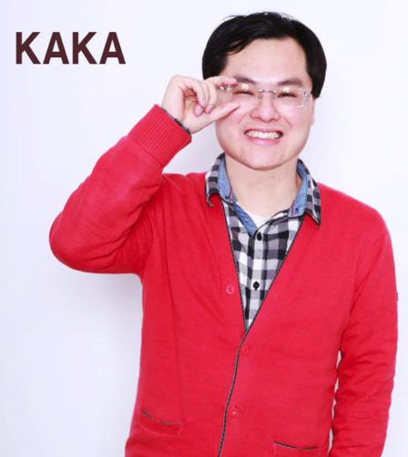
前腾讯网&腾讯微博产品负责人
互联网魔法训练营金牌导师，立志建立互联网产品圈的黄埔军校。
前腾讯网&腾讯微博产品负责人。
从事互联网产品工作13年，资深产品大咖。拥有8年的校园招聘面试经验，曾经担任超过150位毕业生的入职导师，对于互联网人才培养经验丰富。
曾任腾讯产品总监、产品经理发展通道委员、腾讯学院资深讲师。
曾参与腾讯产品岗位的人才建模，培养出一大批互联网产品精英。

Slide 15
集体面试案例

Slide 16
Kaka 心目中最牛的产品经理是谁？

Slide 17
是他？

Slide 18
你就是自己的产品经理

Slide 19
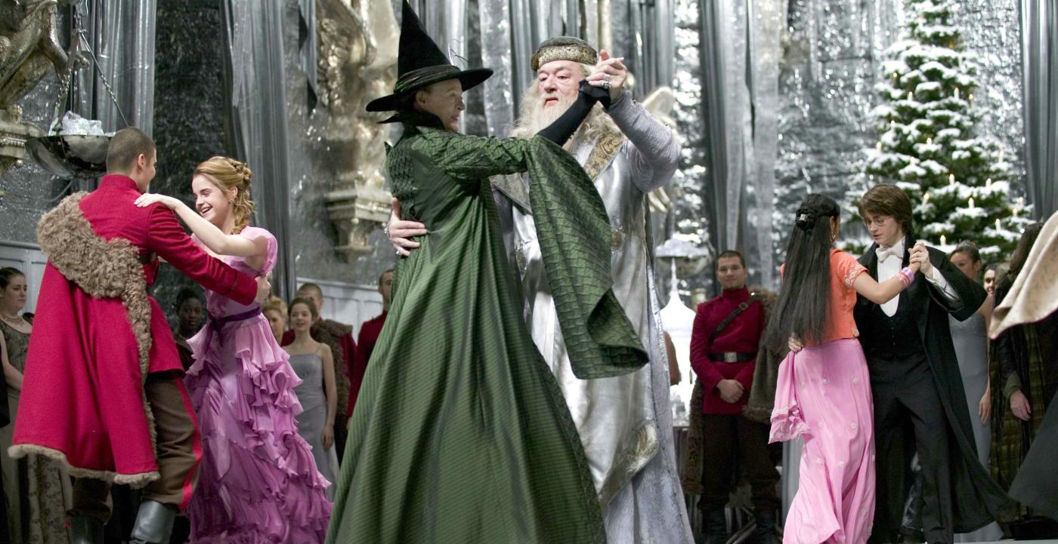
你最近陪女友度过的周末是怎样策划的

Slide 20

了解自己和人
亲爱的塔蒂阿娜博士：
我是一只竹节虫(竹节虫，英文名字为stickinsect，拉丁文学名为Necrosciasparaxes，体形修长，貌似小棍或小树枝。)，名字叫忒吉。这真让人尴尬，在给你写信的同时我还在交配，我和我的配偶不停地做爱已经有整整10个星期了。我累得已经快灵魂出窍了，但他一点停下来的意思都没有。他说这么做是因为他爱我爱得发疯，但我认为他是真的疯了。我该怎样才能让他停下来呢?
一只对性爱感到厌倦的竹节虫

Slide 21
推荐一些书籍

Slide 22
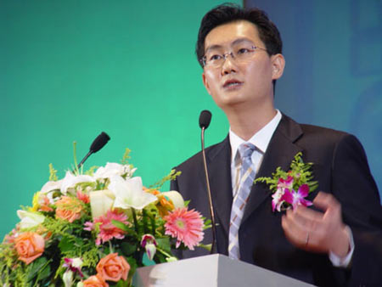
产品经理的由来
产品经理岗位的由来
自1927年，美国P＆G(宝洁)公司出现第一名产品经理以来，产品管理(制度逐渐在越来越多的行业得到应用和推广，并且取得了广泛的成功
产品经理定义
腾讯第一产品经理：马化腾
把产品经理，直观地理解为产品策划或者项目管理，这是不完整的
产品经理是一个产品线的 CEO，他们是担负产品的策划、经营、管理的职业经理人，他们的工作纵深从产品创意、策划实施、产品实现、产品上市、市场推广……直到产品寿命终止的全过程，过程中需要跟各个环节的人打交道。

Slide 23
哈尔滨雾霾爆表……
现哈尔滨雾霾爆表，PM2.5达到了500多，环保局发出橙色预警
假设你是BAT一位产品经理（任选一家公司），现在需要你做一个APP，呈现哈尔滨的空气质量情况。你觉得这款APP的首页应该是怎样的？请画出来。

Slide 24
你的 APP 如何形成优势和特色？

Slide 25
把首页设计出来

Slide 26
最有特色的功能，开发说做不到……

Slide 27
后续的运营和推广
后续数据和服务怎么更新？
如何让更多的人使用你的 APP？
你将检测哪些数据来说明APP的运转情况？

Slide 28

C
帮助做好产品策划的一些建议

Slide 29
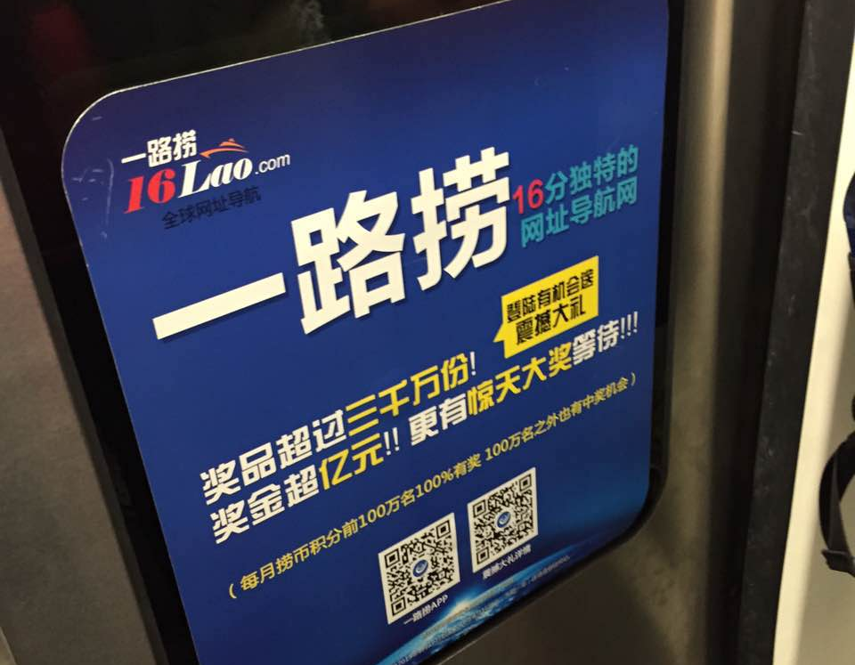
做最挑剔的人

Slide 30
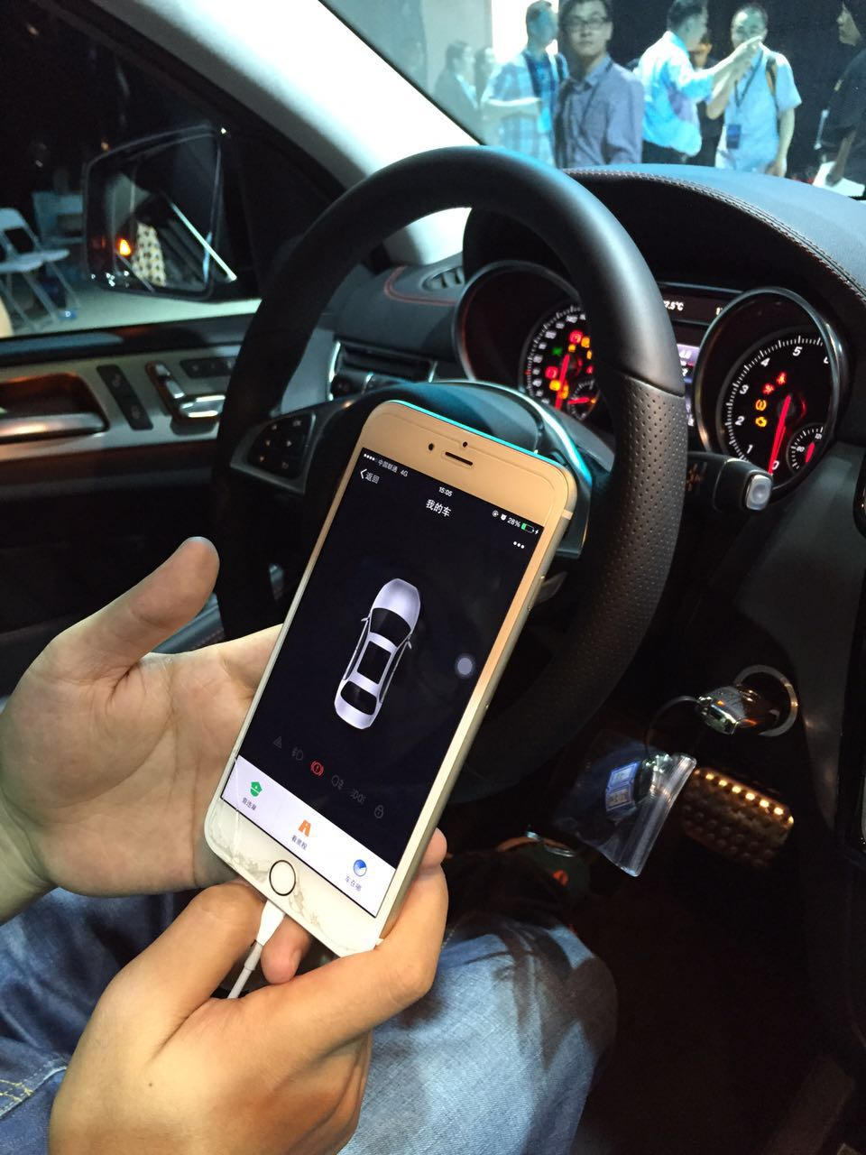
没用过好东西的人，凭什么能做出好的东西？

Slide 31
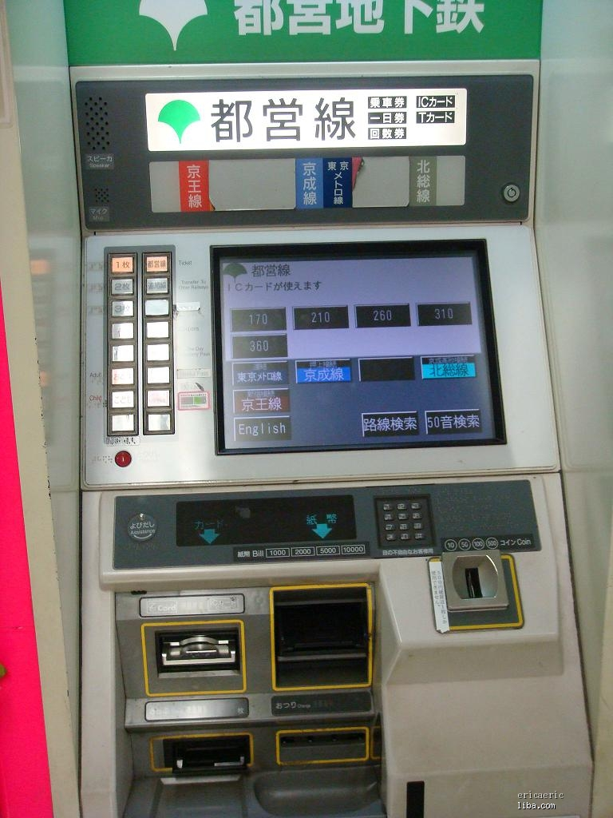
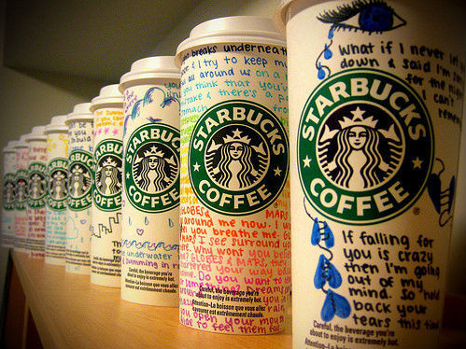
顶尖的产品体验传统领域更多，你留意了吗？

Slide 32
交流微信群，请扫一扫
加不进去，可以先加 ROC 老师

